Slide 1
Sosialisasi Penggunaan Aplikasi
Sistem Informasi
Ijin Geledah Dan Ijin Sita
(SIGIS V 1.0)
http://sigis.pn-ciamis.go.id/
R. Agus mulyana, ST., sh.
Panitera muda pidana

Slide 2
Sistem Informasi Ijin Geledah Dan Ijin Sita (SIGIS V 1.0)
SIGIS merupakan salah satu bentuk inovasi Pengadilan Negeri Ciamis sebagai bentuk perwujudan dari reformasi birokrasi yang salah satunya mewujudkan “Peradilan Modern berbasis Teknologi Informasi” .
Pengadilan Negeri Ciamis berupaya menciptakan konsep baru melalui transformasi dari layanan konvensional menuju pelayanan prima berbasis teknologi informasi yang diharapkan dapat meningkatkan indeks kepuasan pelayanan sehingga lebih efektif dan efisien khususnya dalam hal permohonan persetujuan/izin penggeledahan dan permohonan persetujuan/izin penyitaan.
Dengan aplikasi SIGIS dapat memangkas jarak, waktu dan biaya dalam proses pelayanan mengingat wilayah hukum Pengadilan Negeri Ciamis yang mencakup Kabupaten Ciamis dan Kabupaten pangandaran.

Slide 3
Ruang Lingkup Aplikasi SIGIS
Permohonan Persetujuan / Izin Penyitaan
Permohonan Persetujuan / Izin Penggeledahan
Pengguna merupakan penyidik atau Penyidik PNS (PPNS) dan Jaksa Penyidik yang melakukan penggeledahan/penyitaan.

Slide 4
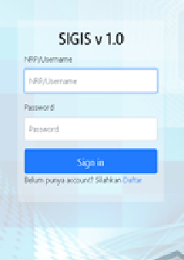
a. Pendaftaran Akun (Registrasi) / Login
Sebelum mendaftarkan permohonan terlebih dahulu harus memiliki akun pada aplikasi SIGIS. Untuk pendaftaran akun dilakukan pertama kali adalah dengan membuka website www.sigis.pn-ciamis.go.id/. Untuk membuat akun baru tekan tombol “DAFTAR”.

Slide 5
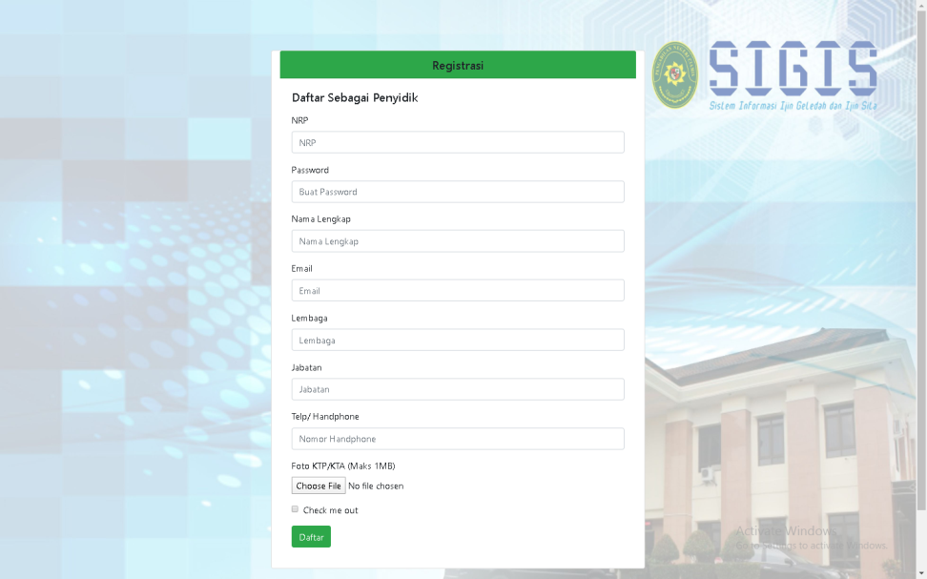
b. Pendaftaran Akun (Registrasi)
Mengisi form registrasi untuk dapat membuat akun pengguna aplikasi SIGIS. Pastikan e-mail yang didaftarkan merupakan e-mail aktif.

Slide 6
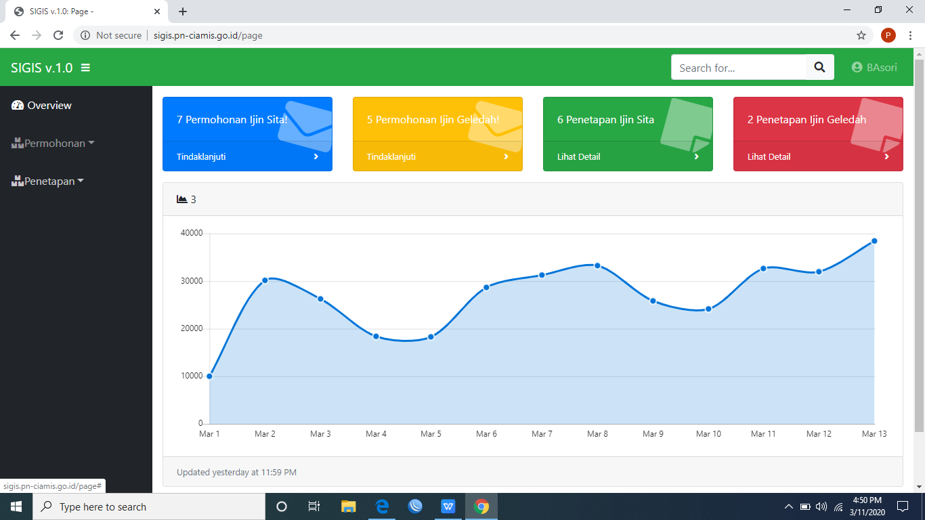

Slide 7
Dashboard Permohonan Persetujuan / Izin Sita
Pada dashboard ini penyidik dapat menambahkan permohonan Ijin atau Persetujuan Penyitaan dengan menekan tombol “+Tambah” , serta berisi informasi permohonan yang sudah didaftarkan kedalam aplikasi SIGIS dan progres dari surat permohonan tersebut.

Slide 8
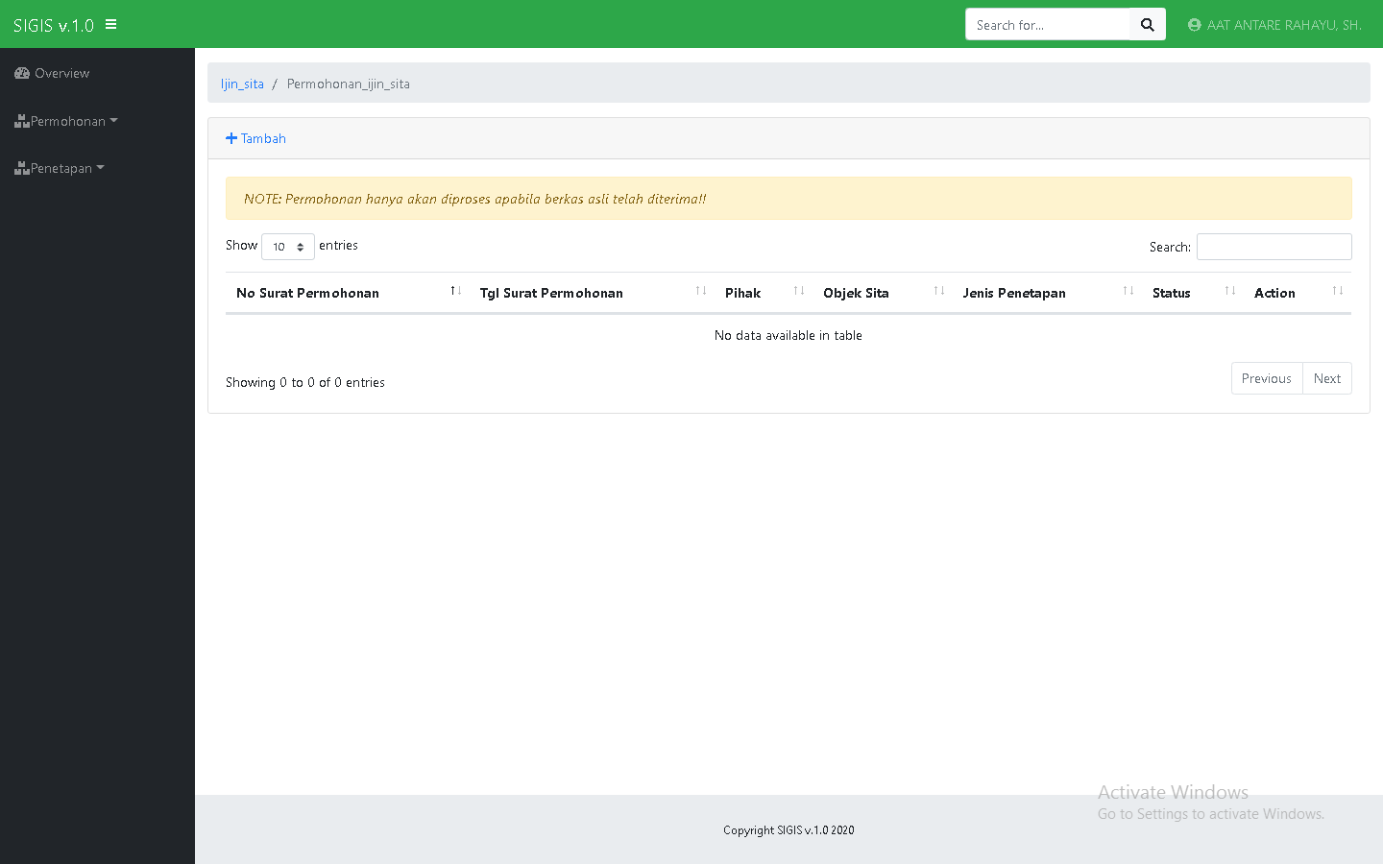

Slide 9
a. Ijin Sita
Setelah menekan tombol “TAMBAH” akan muncul halaman ini, diharapkan untuk diisi dan dilengkapi disertai dengan mengunggah/upload SURAT PERMOHONAN, SURAT PERINTAH PENYITAAN dan BERITA ACARA PENYITAAN dalam bentuk file PDF ATAU jpeg. Mengisi Objek Sita sesuai dengan apa yang ada di Surat Permohonan dan Berita Acara Penyitaan.

Slide 10
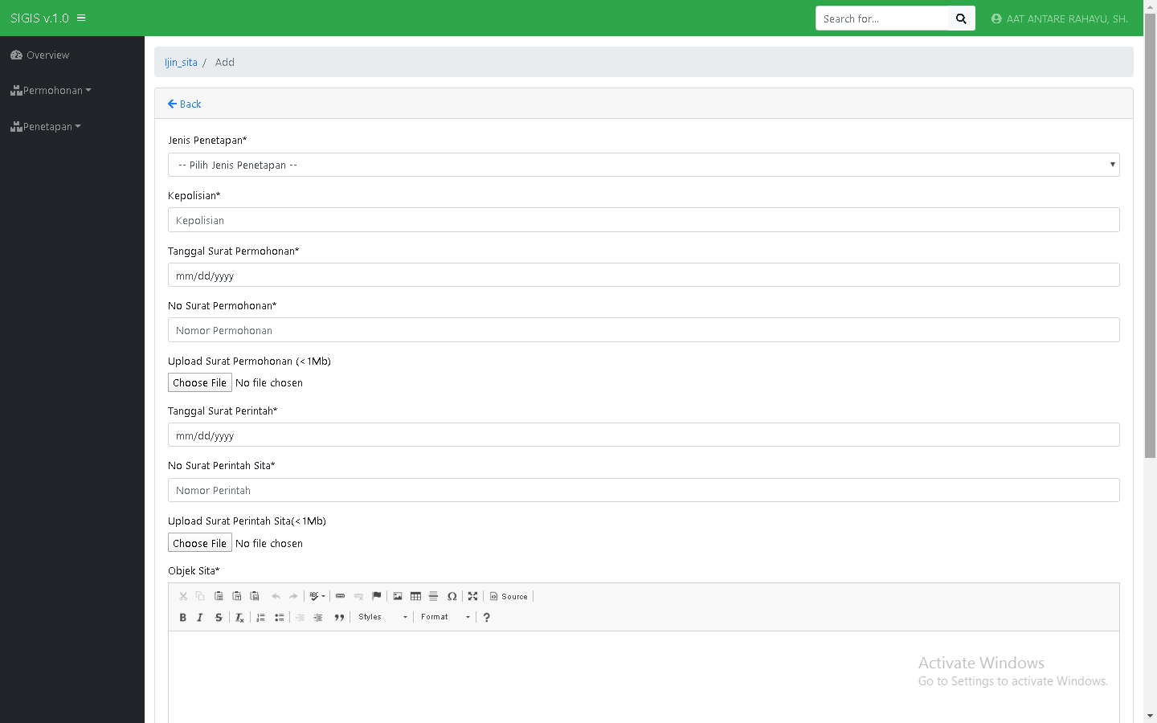
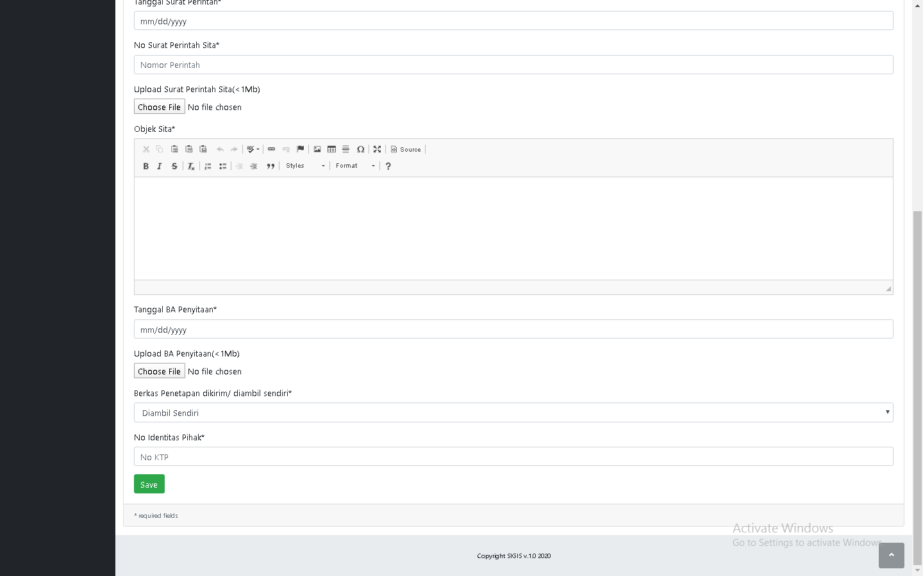

Slide 11
b. Data Tersangka
Setelah melengkapi permohonan, akan otomatis diarahkan pada halaman form isian identitas tersangka, lalu tekan tombol “SAVE”.

Slide 12
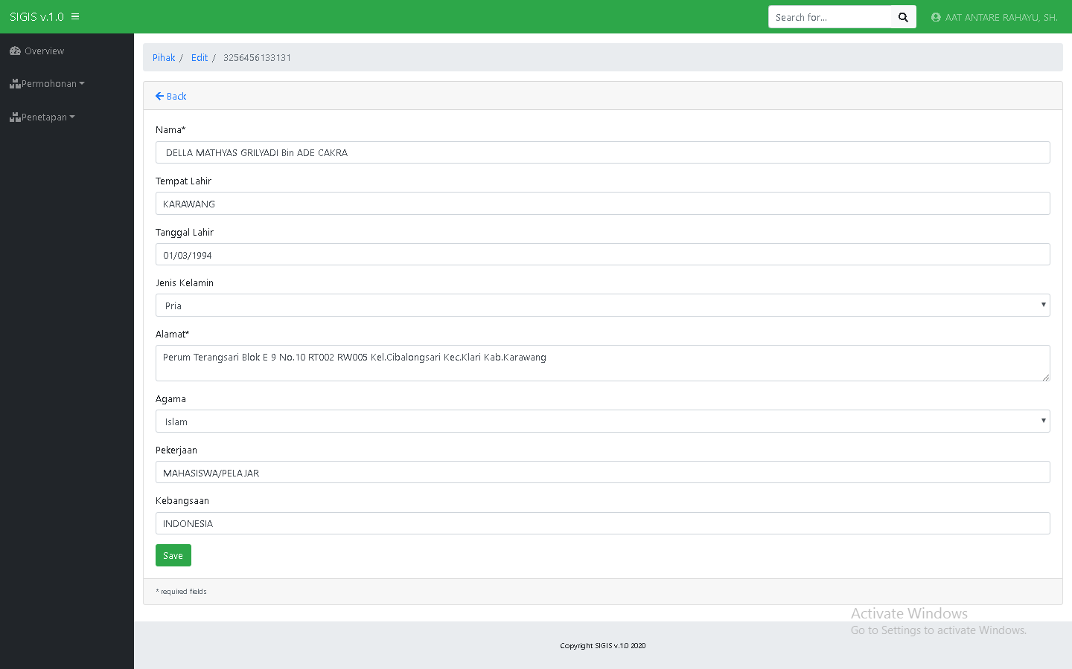

Slide 13
c. Data Permohonan Persetujuan / Izin Sita yang Tersimpan
Terdapat menu Detail , Edit , dan Hapus. Detail untuk melihat rincian permohonan, Edit apabila diperlukan untuk perubahan dan hapus apabila akan menghapus permohonan yang telah di input /unggah.

Slide 14
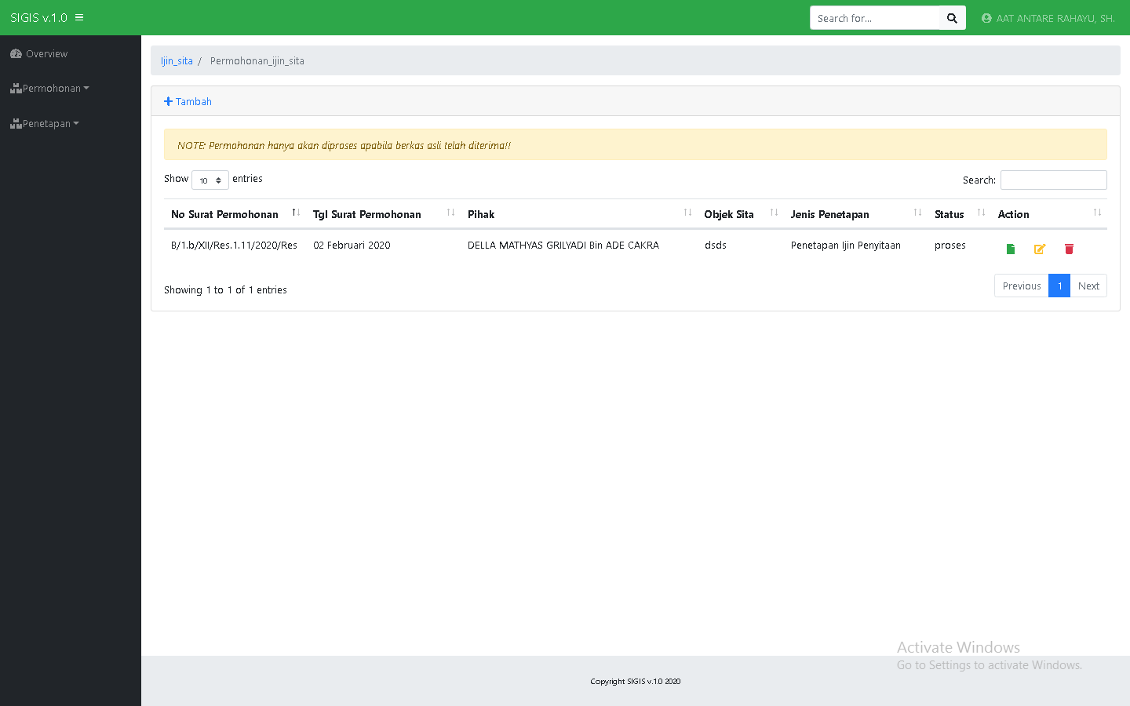

Slide 15
Menu Detail Permohonan Ijin Sita

Slide 16
Dashboard Permohonan Persetujuan/Izin Penggeledahan
Pada dashboard ini penyidik dapat menambahkan permohonan Ijin atau Persetujuan Penggeledahan dengan menekan tombol “+Tambah” , serta berisi informasi permohonan yang sudah didaftarkan ke dalam aplikasi SIGIS dan status progres dari surat permohonan tersebut.

Slide 17
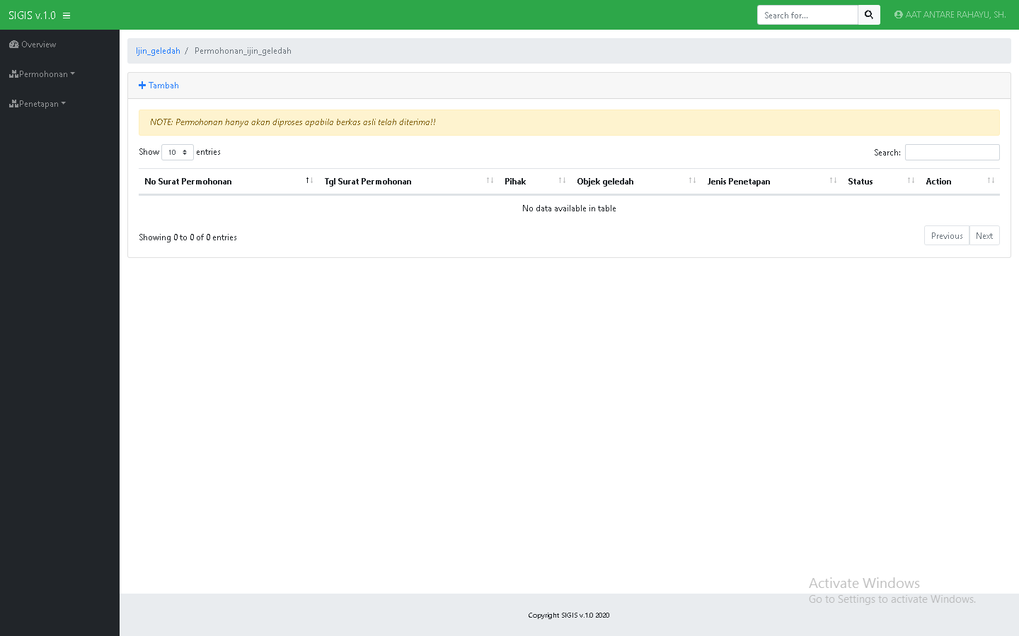

Slide 18
a. Penggeledahan
Setelah menekan tombol “TAMBAH” akan muncul halaman ini, diharapkan untuk diisi dan dilengkapi dengan mengunggah SURAT PERMOHONAN, SURAT PERINTAH PENGGELEDAHAN dan BERITA ACARA PENGGELEDAHAN dalam bentuk file PDF. Mengisi Uraian Penggeledahan sesuai dengan apa yang ada di Surat Permohonan dan Berita Acara Penggeledahan, Tempat dilakukannya Penggeledahan dan Objek yang digeledah.

Slide 19
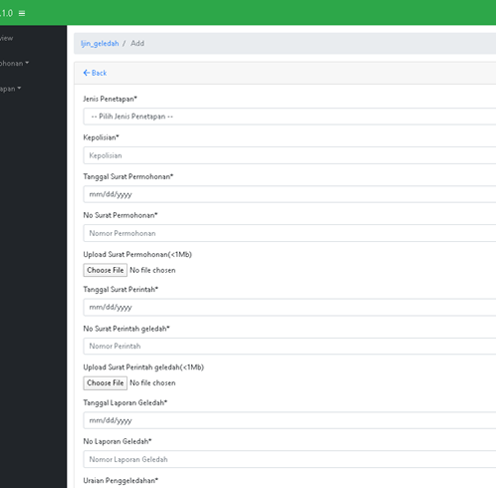

Slide 20
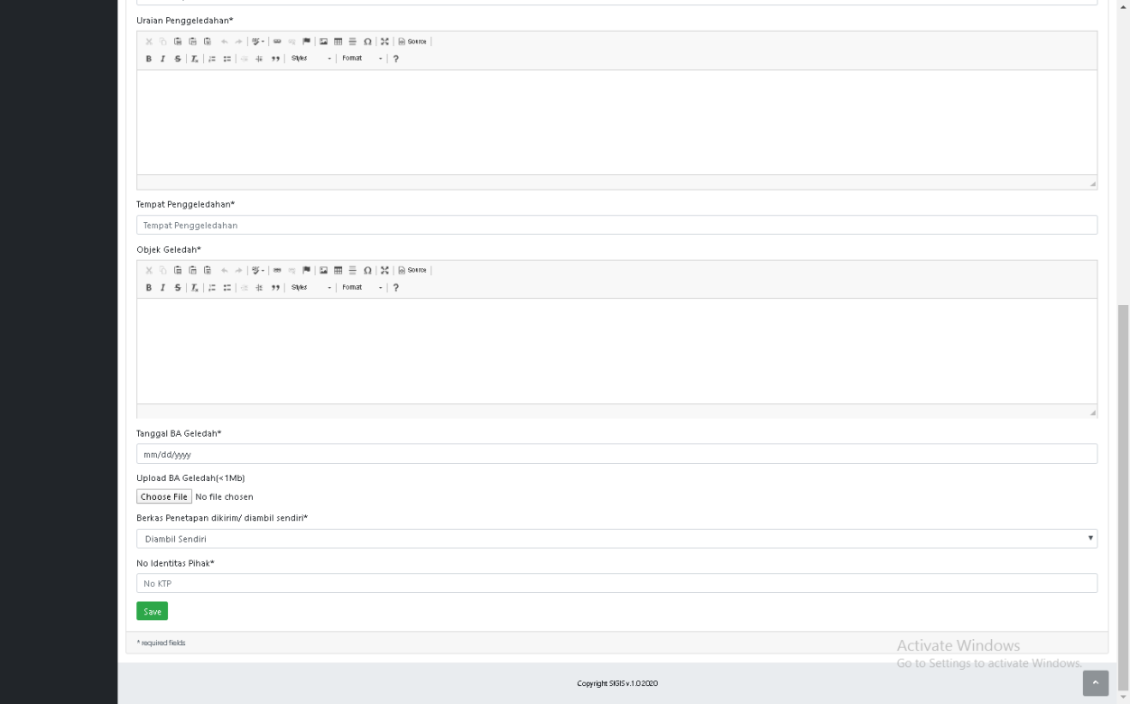

Slide 21
b. Data tersangka
Setelah melengkapi permohonan, akan otomatis diarahkan pada halaman mengisi identitas tersangka, lalu tekan tombol “SAVE”.

Slide 22
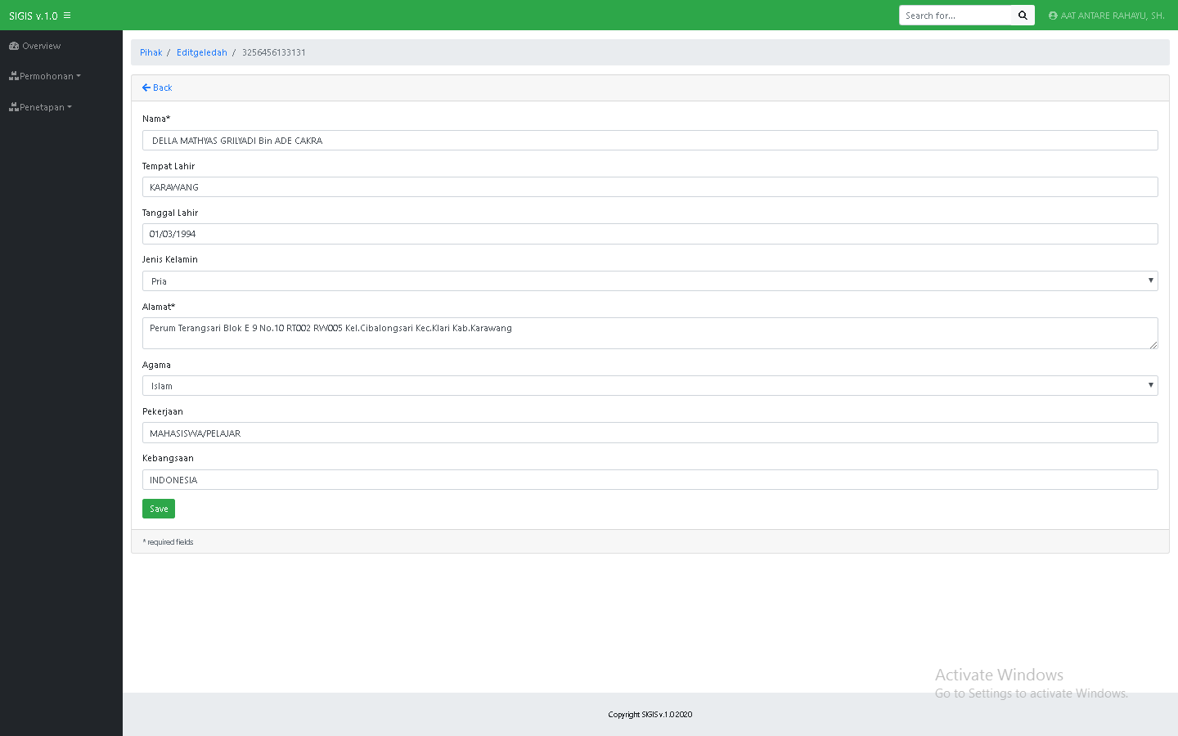

Slide 23
c. Data Permohonan Persetujuan / Izin Geledah yang Tersimpan
Terdapat menu Detail , Edit , dan Hapus. Detail untuk melihat rincian permohonan, Edit apabila diperlukan untuk perubahan dan hapus apabila akan menghapus permohonan yang telah di unggah.

Slide 24
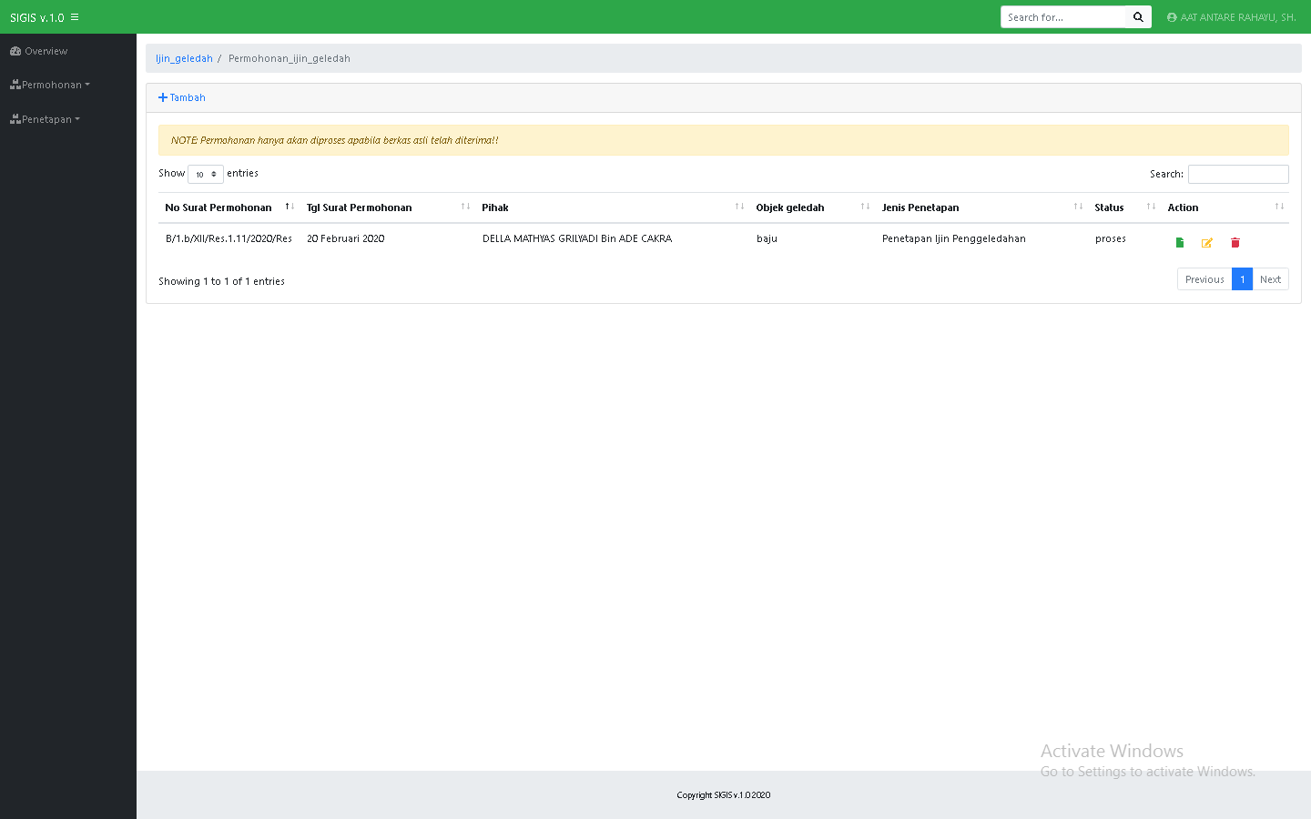

Slide 25
d. Detail Permohonan Geledah

Slide 26
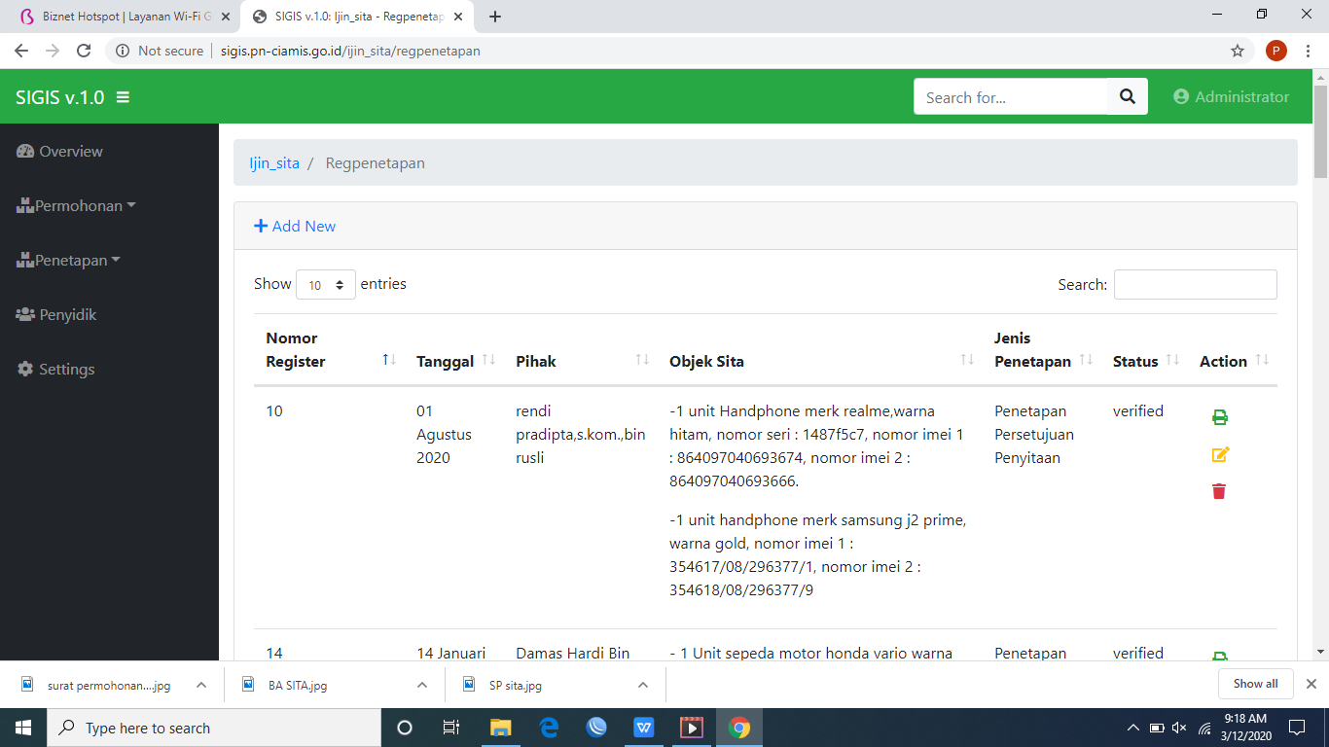

Slide 27
PERMOHONAN ONLINE AKAN DI PROSES PADA APLIKASI PTSP+

Slide 28
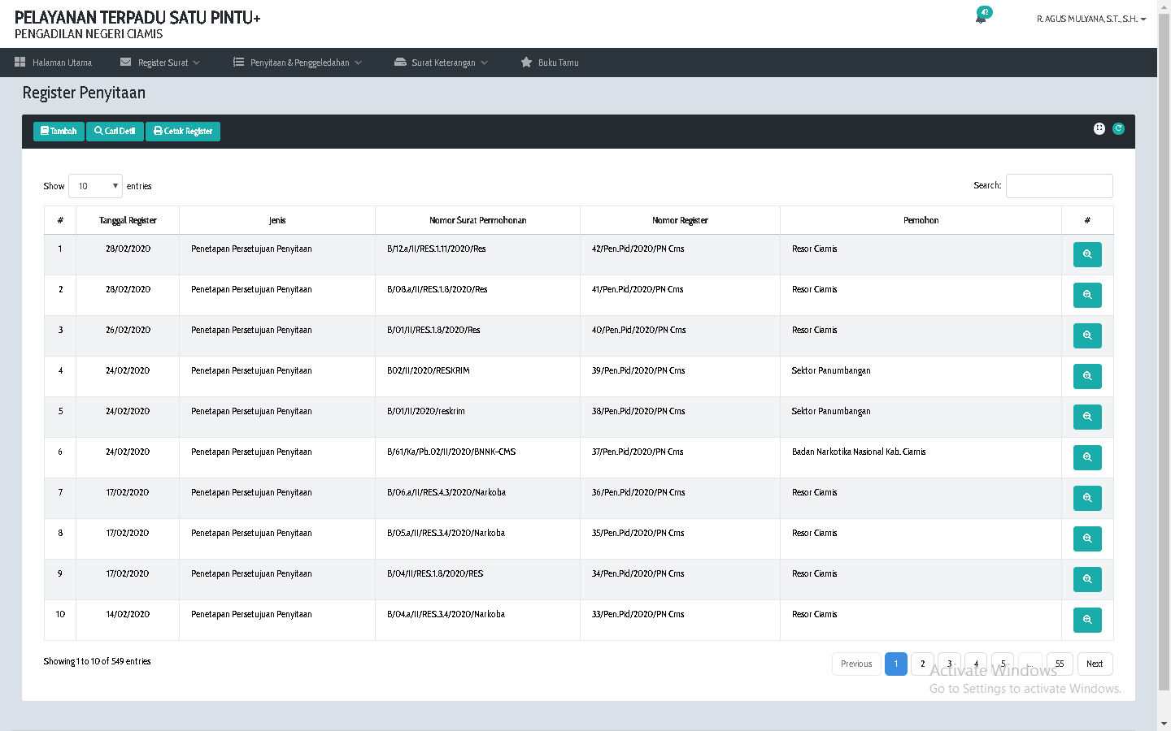

Slide 29
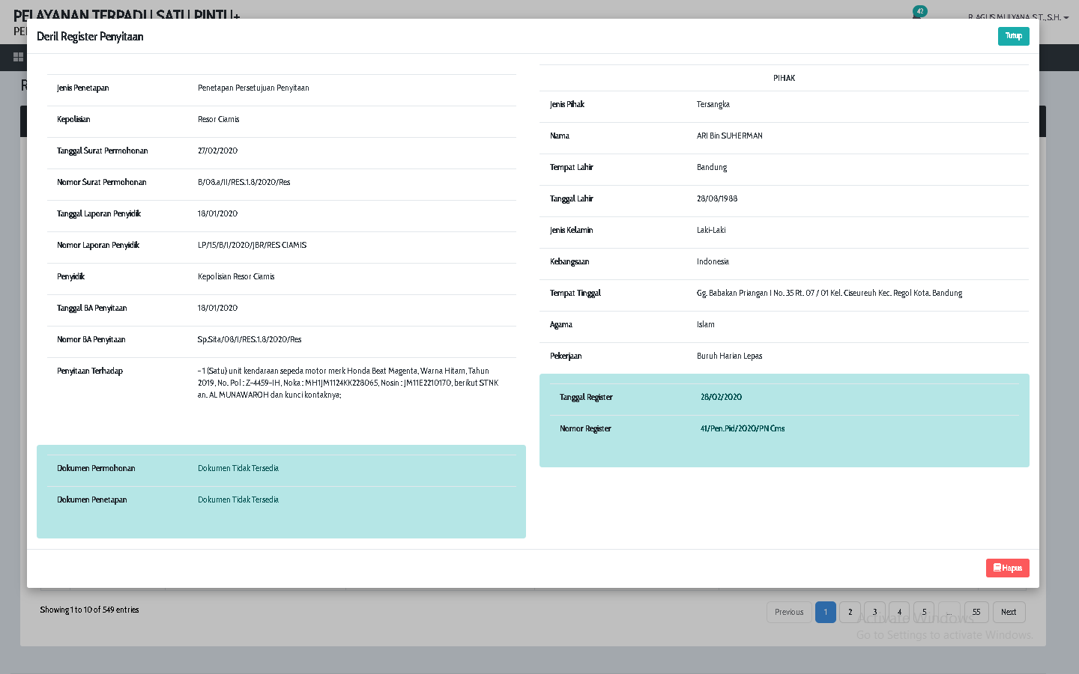

Slide 30
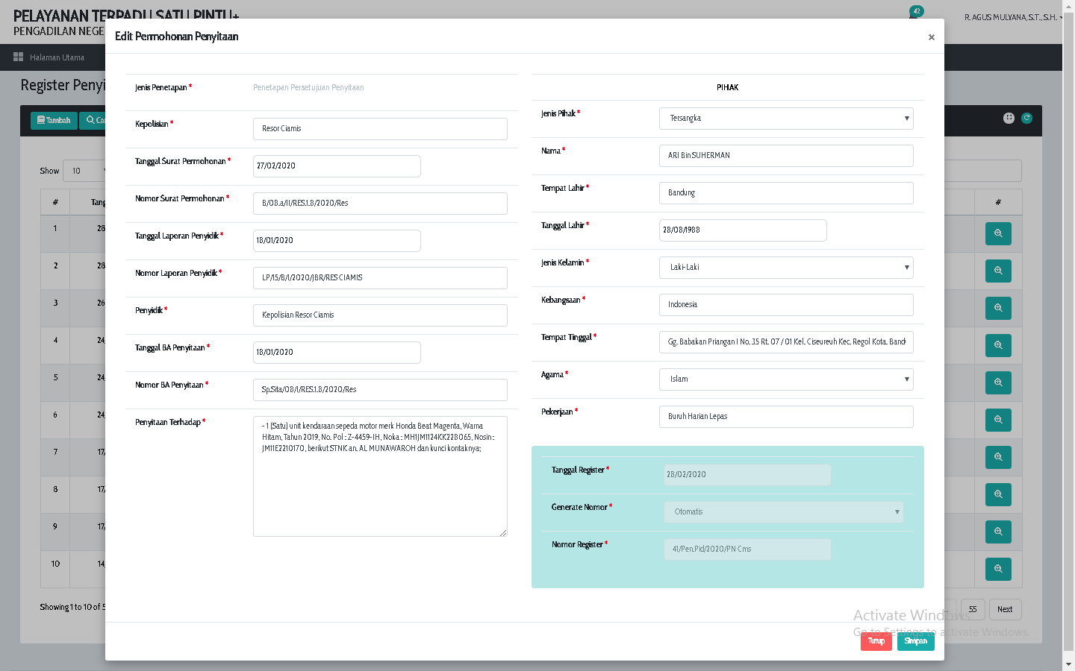

Slide 32
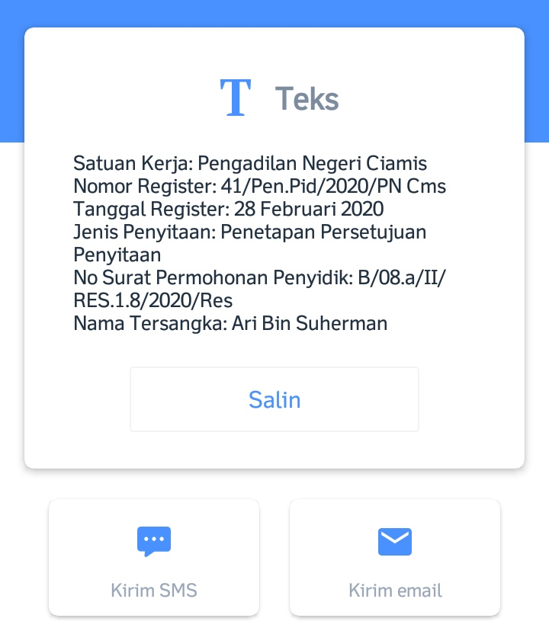
HASIL SCAN BARCODE DENGAN APLIKASI
PEMINDAI QR & KODE BATANG

Slide 33
CONTACT PERSON :
Kepaniteraan Pidana PN Ciamis
Telp. 0265-771021 ext. 814
R. Agus Mulyana, ST. SH.
Hp. 082320137758
Syifa Nadia, SH.
Hp. 081393900307

Slide 34
Sekian DAN Terimakasih
Pengadilan Negeri Ciamis
Kelas IB

